Slide 1
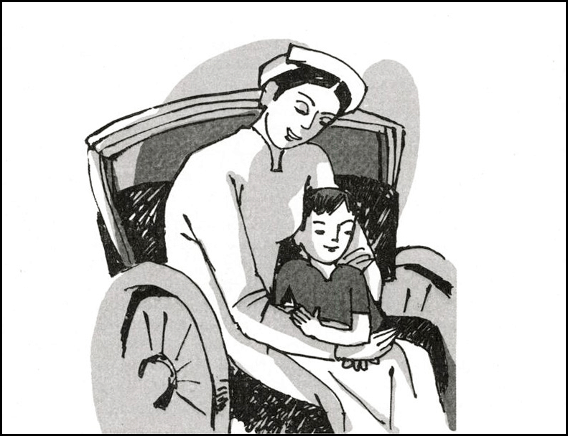
VĂN BẢN:
TRONG LÒNG MẸ
Trích “Những ngày thơ ấu”
- Nguyên Hồng -

Slide 2
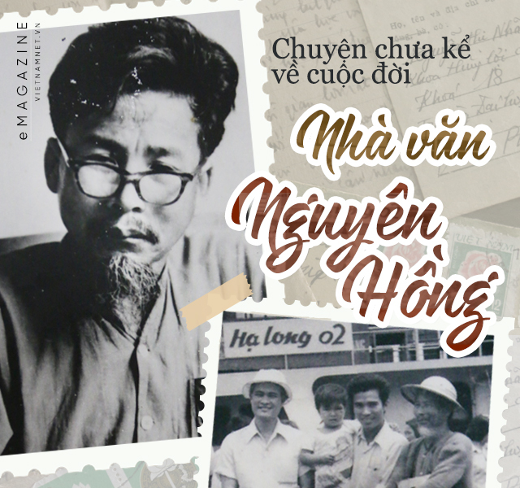
1. Tác giả
-Nguyên Hồng (1918 - 1982)
- Quê ở thành phố Nam Định
-Trước cách mạng ông sống chủ yếu ở thành phố cảng Hải Phòng, trong một xóm lao động nghèo
- Nguyên Hồng hướng ngòi bút đến những người lao động nghèo đặc biệt là phụ nữ và trẻ em.

Slide 3
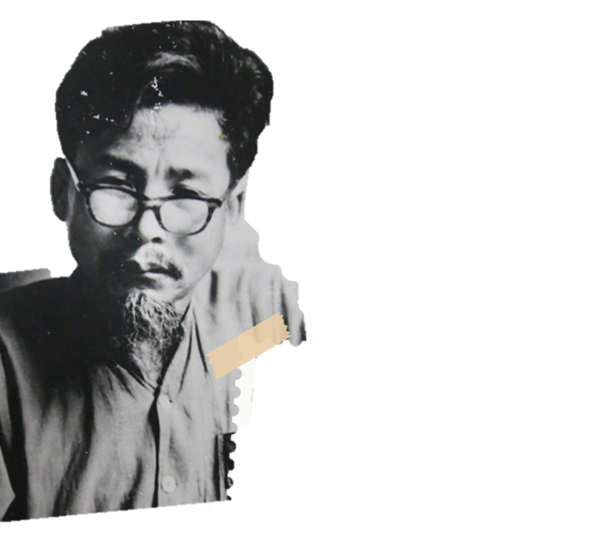


- Tuổi thơ cơ cưc, cay đắng ⇒ đầy bản lĩnh sống
- Được mệnh danh là “nhà văn của những người cùng khổ”, “nhà văn của phụ nữ và trẻ em”
- Sáng tác được nhiều thể loại nhưng thành công nhất là văn xuôi.
- Văn Nguyên Hồng chân thực, dạt dào cảm xúc và thấm đượm tình thương

Slide 4
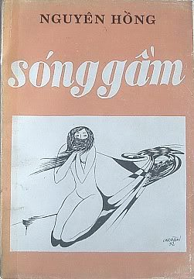




TÁC PHẨM TIÊU BIỂU

Slide 5
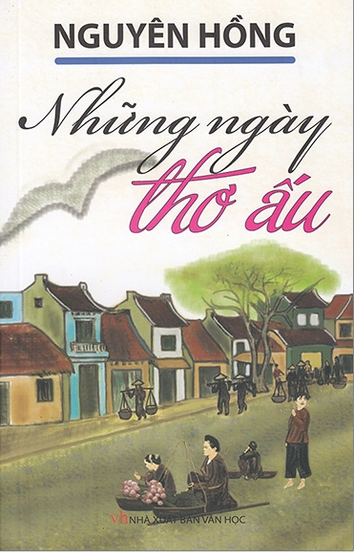
Hồi kí:
Những ngày thơ ấu
Là tập hồi kí về tuổi thơ cay đắng của Nguyên Hồng
Gồm 9 chương
Đăng báo lần đầu năm 1938
In sách
năm 1940

Slide 6

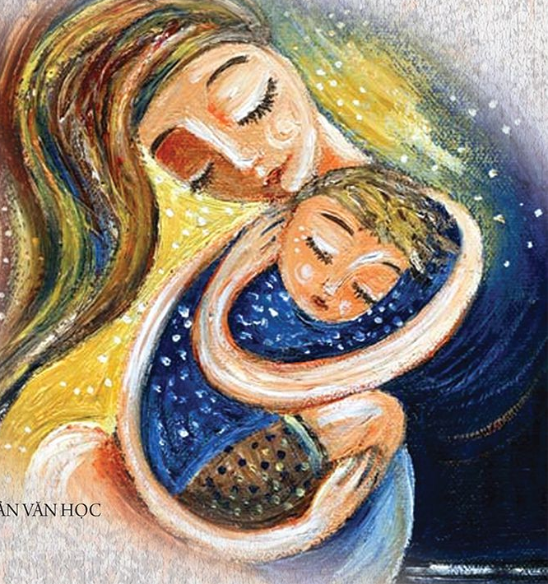
Chú bé Hồng ra đời là kết quả của cuộc hôn nhân miễn cưỡng không tình yêu; chú lớn lên trong không khí giả dối, lạnh lẽo của một gia đình không hạnh phúc. Người bố phẫn chí sống lặng lẽ u uất với bàn đèn thuốc phiện và trở thành truỵ lạc. Người mẹ trẻ trung có trái tim khao khát yêu đương song đành chôn tuổi thanh xuân bên người chồng nghiện ngập. Gia đình ngày càng sa sút rồi cuối cùng sụp đổ hẳn. Bố chết, người mẹ vì “cùng túng quá, phải bỏ con cái đi tha hương cầu thực”. Đứa trẻ đã mồ côi cha lại xa mẹ, sống bơ vơ giữa sự ghẻ lạnh cay nghiệt của họ hàng và trở nên đói rách, lêu lổng.

Slide 7
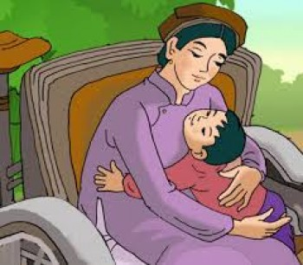

- Xuất xứ: Trích chương IV hồi kí “Những ngày thơ ấu”
2. Đoạn trích “Trong lòng mẹ”
- Thể loại: Hồi kí
- Là những sự kiện đã xảy ra trong quá khứ mà tác giả là người tham dự hoặc chứng kiến.
- Ngôi kể: Thứ nhất
- Tác dụng: giúp cho câu chuyện trở nên thuyết phục hơn, nhân vật dễ dàng bộc lộ biến tâm trạng, đặc biệt đời sống nội tâm vô cùng phong phú.

Slide 8

Mang ý nghĩa tả thực: Hồng được gặp mẹ, được ngồi trong lòng mẹ, được mẹ yêu thương, âu yếm.
Mang ý nghĩa tượng trưng: “trong lòng mẹ” cũng là trong tình thương của mẹ.
=> Tình yêu thương mẹ tha thiết, sự khao khát được sống trong tình mẹ của chú bé Hồng, một chú bé có tuổi thơ đầy cay đắng.

Slide 9
GIẢI THÍCH TỪ KHÓ
Tha hương cầu thực
Phát tài
Cổ tục
Đi xa kiếm ăn
Kiếm được nhiều tiền
Tục lệ xưa cũ
Thành kiến
Tâm can
Cách nhìn có phần thiên lệch từ trước, khó thay đổi
Tim gan, gan ruột, ý nói chỗ sâu thẳm nhất trong lòng

Slide 10

TÓM TẮT ĐOẠN TRÍCH
Một hôm, bà cô gọi Hồng đến và hỏi có muốn vào Thanh Hoá với mẹ không. Nhận ra vẻ mặt rất kịch và tâm địa độc ác của bà cô, Hồng nén lại niềm thương nhớ mẹ và trả lời không muốn vào.
Nhưng bà cô vẫn cố tình kể chuyện mẹ Hồng khốn khổ, đã có con với người khác làm cho Hồng đau đớn, thương mẹ và căm phẫn những cổ tục đã đầy đoạ mẹ mình.
Gần đến ngày giỗ bố, trên đường đi học về, Hồng thấy bóng người ngồi trên xe kéo giống mẹ. Chú đã đuổi theo và khi nhận ra mẹ, Hồng đã oà khóc nức nở.
Hồng cảm thấy sung sướng và hạnh phúc vô cùng khi được ở trong lòng mẹ.

Slide 11
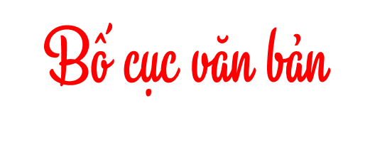
Phần 1: Từ đầu đến “Người ta hỏi đến chứ”
⇒ Cuộc đối thoại giữa người cô và chú bé Hồng
Phần 2: Còn lại
⇒ Cuộc gặp gỡ bất ngờ giữa bé Hồng và mẹ

Slide 12

II. ĐỌC – HIỂU VĂN BẢN
1. Cảnh ngộ của bé Hồng
2. Cuộc đối thoại giữa người cô và Hồng
3. Cuộc gặp gỡ bất ngờ với mẹ

Slide 13

1. Cảnh ngộ của bé Hồng
- Là kết quả của cuộc hôn nhân không tình yêu.
- 12 tuổi, cha mất, mẹ đi tha hương cầu thực.
Sống bơ vơ, bị họ hàng ghẻ lạnh.
Sắp đến ngày giỗ đầu bố, mẹ chưa về.
⇒ Đứa trẻ đáng thương, bất hạnh

Slide 14
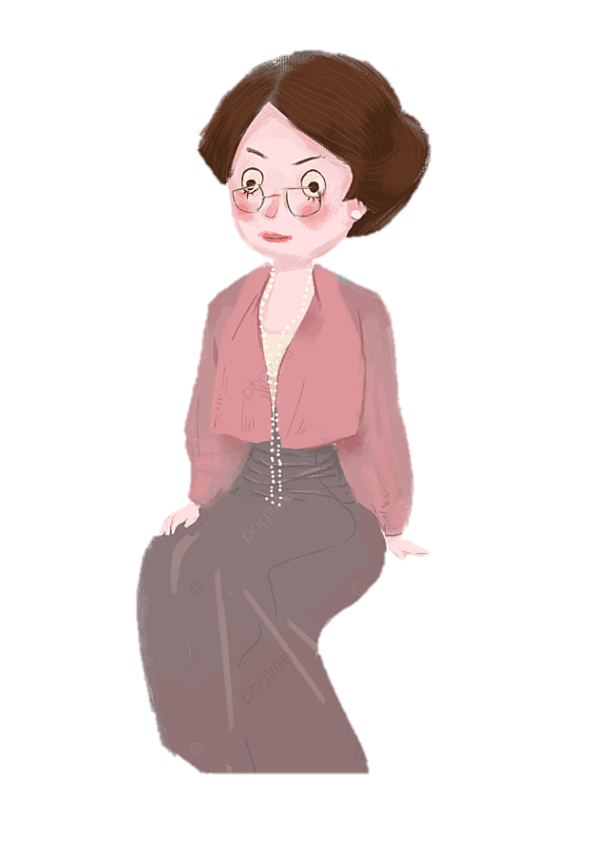
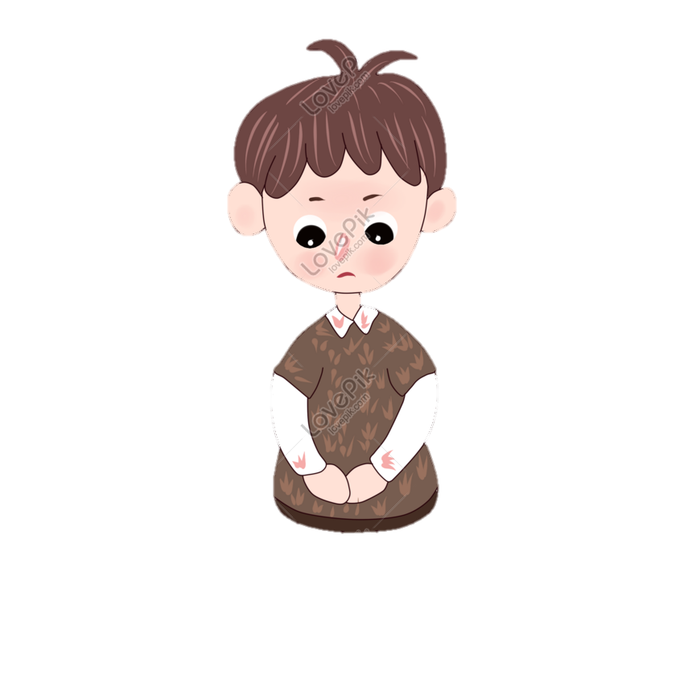
2. Cuộc đối thoại giữa người cô và Hồng
NGƯỜI CÔ
BÉ HỒNG
…cười hỏi: Hồng mày có muốn vào Thanh Hóa chơi với mẹ mày không?
- Toan trả lời có nhưng nhận ra ý nghĩa cay độc, nụ cười rất kịch của cô, cười đáp: Không!
⇒ Mở đầu cho sự giả dối, độc ác. Cười hỏi chứ không phải lo lắng, âu yếm hỏi.
“Bề ngoài thơn thớt nói cười
Mà trong nham hiểm giết người không dao”
⇒ Tình yêu thương mẹ bị thử thách.
Đáp lại thông minh, khẳng định cuối năm mẹ về.

Slide 15
2. Cuộc đối thoại giữa người cô và Hồng
NGƯỜI CÔ
BÉ HỒNG
- Vỗ vai, cười nói: Mày dại quá, cứ vào đi, tao chạy cho tiền tàu…thăm em bé chứ.
- Nước mắt ròng ròng rớt xuống hai bên mép, đầm đìa ở cằm và cổ.
⇒ Rắp tâm gieo vào lòng cháu những ý nghĩ xấu về mẹ. Hai chữ “em bé” được ngân dài thật rõ ⇒ Sự độc ác có toan tính.
⇒ Nỗi đau đớn tăng lên. Thấu hiểu, thương mẹ, căm tức những thành kiến tàn ác

Slide 16
2. Cuộc đối thoại giữa người cô và Hồng
NGƯỜI CÔ
BÉ HỒNG
- Giọng vẫn ngọt: Sao lại không vào? Mợ mày phát tài lắm, có như dạo trước đâu!
- Im lặng, cúi đầu xuống đất: lòng thắt lại, khóe mắt cay cay.
⇒ Liên tiếp tấn công bằng sự ngọt ngào độc ác.
⇒ Cảnh ngộ, tình yêu thương mẹ đã tôi luyện cậu bé già dặn, cứng cỏi hơn.

Slide 17
2. Cuộc đối thoại giữa người cô và Hồng
NGƯỜI CÔ
BÉ HỒNG
- Cười dài trong tiếng khóc: Sao cô biết mợ con có con?
- Vẫn cứ tươi cười kể các chuyện: Mẹ ngồi cho con bú bên rổ bóng đèn…ăn vận rách rưới, mặt mày xanh bủng,…
⇒ Lần đầu tiên chủ động trong lượt lời.
⇒ Lời kể nhằm tổn thương bé Hồng. Thái độ thích thú vì nhục mạ người mẹ bất hạnh.
- Cổ họng nghẹn ứ, khóc không ra tiếng.
⇒ Căm tức cổ tục đày đọa mẹ.
Hàng loạt động từ mạnh: vồ, cắn, nhai, nghiến....

Slide 18
2. Cuộc đối thoại giữa người cô và Hồng
NGƯỜI CÔ
BÉ HỒNG
- Đổi giọng, vỗ vai, nghiêm nghị, tỏ sự ngậm ngùi: giỗ đầu cậu mày, mợ mày về dù sao cũng đỡ tủi thân cho cậu mày…
- Im lặng không đáp
⇒ Uất ức trước những miếng đòn tàn độc của bà cô
⇒ Sau khi thỏa mãn sự độc ác, vờ thương xót cho cậu em trai đã khuất. Lời nói vẫn xoáy sâu vào định kiến với người phụ nữ trong xã hội cũ.

Slide 19

NGƯỜI CÔ
BÉ HỒNG
Miêu tả qua cử chỉ, lời nói, chiếm số lượng lớn lượt lời. Chủ động trong cuộc trò chuyện ⇒ Toan tính, cố ý chia rẽ mẹ con Hồng.
Hành động tươi cười trong khi nói thể hiện sự giả dối.
Càng độc ác hơn khi thích thú trước đau khổ của cháu mình.
Sự thâm độc ngày càng rõ.
Hẹp hòi, định kiến với người phụ nữ trong xã hội cũ
Đau đớn khi nghe những lời miệt thị về người mẹ bất hạnh.
Nỗi đau tăng dần trở thành sự căm tức, phẫn uất.
Có trái tim nhân hậu.
Yêu thương và tin tưởng mẹ sẽ trở về.
- Mong muốn được đấu tranh, bảo vệ cho mẹ
Trưởng thành trong suy nghĩ.
Ngôn ngữ đối thoại theo hình thức tăng tiến.
Bộc lộ tính cách nhân vật

Slide 20
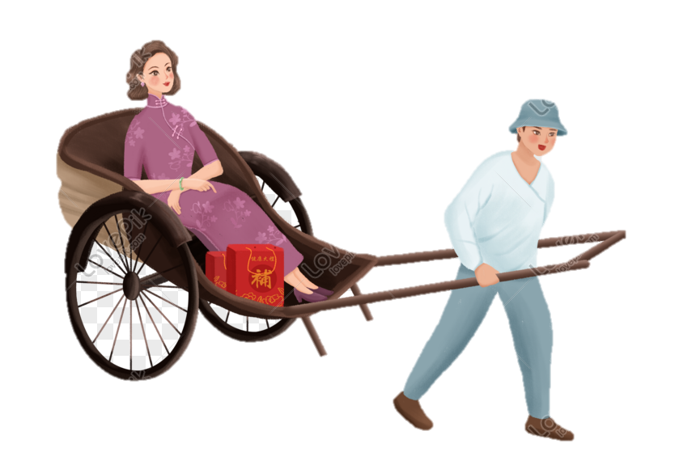

3. Cuộc gặp gỡ bất ngờ với mẹ
Thoáng thấy bóng mẹ: liền đuổi theo, gọi bối rối, thở hồng hộc, trán đẫm mồ hôi, ríu cả chân lại ⇒ Khao khát được gặp mẹ
Mợ ơi! Mợ ơi!
Trèo lên xe, òa lên khóc nức nở
Thấy những cảm giác ấm áp mơn man da thịt

Slide 21


- Được nhìn thấy mẹ: Gương mặt mẹ..tươi sáng, đôi mắt trong, nước da mịn, màu hồng của đôi gò má
- Được ngồi trong lòng mẹ: đùi áp vào đùi mẹ, đầu ngả vào lòng mẹ, cảm giác mơn man da thịt, hơi thở thơm tho
Cảm nhận bằng nhiều giác quan, bằng sự khao khát được yêu thương
Tình mẫu tử thiêng liêng, bất diệt
Người mẹ có một dịu êm vô cùng

Slide 22
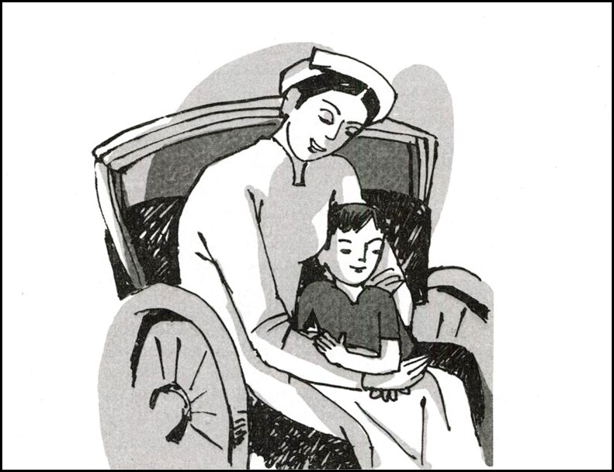
TỔNG KẾT VĂN BẢN
1. Nội dung
2. Nghệ thuật
- Nỗi buồn tủi, cay đắng của Hồng khi phải xa mẹ, chịu sự khinh miệt của họ hàng.
- Tình mẫu tử thiêng liêng, không gì có thể chà đạp
- Tình huống truyện độc đáo tạo cao trào cảm xúc
- Xây dựng nhân vật sinh động qua ngôn ngữ, nội tâm.
- Ngôn ngữ kể chuyện giàu cảm xúc, chân thực.

Slide 23
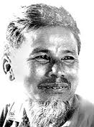
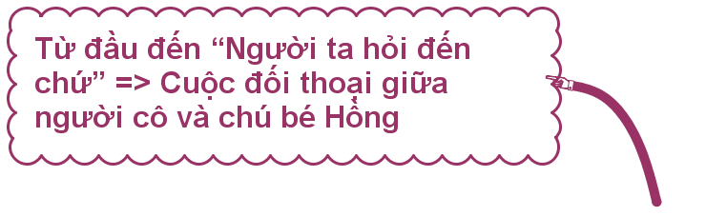
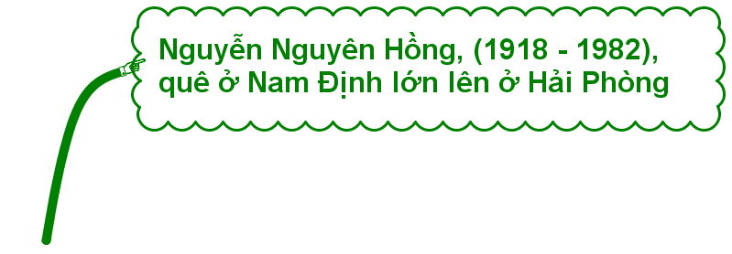

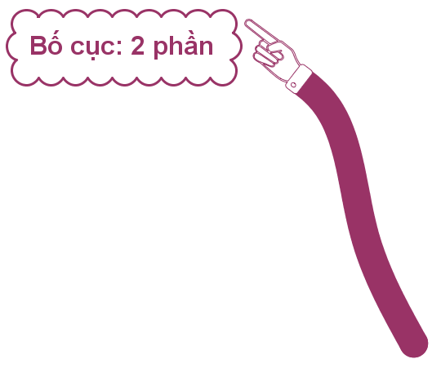
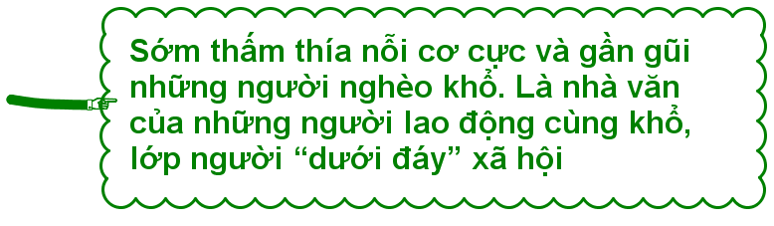


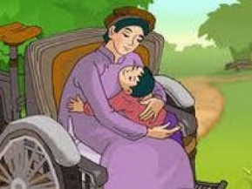
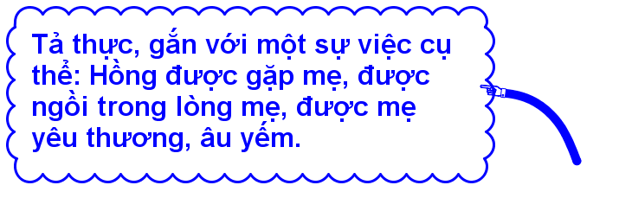


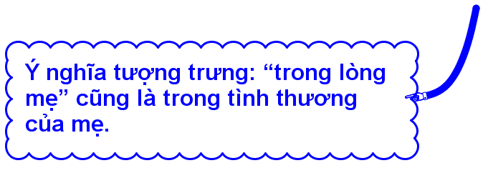



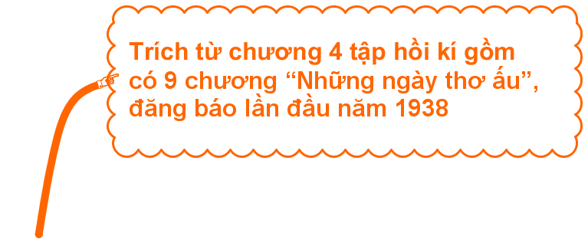


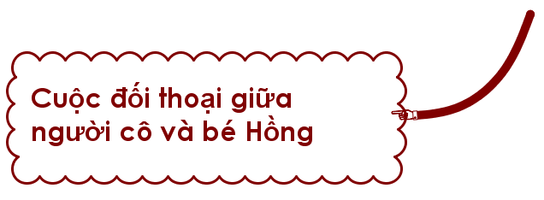
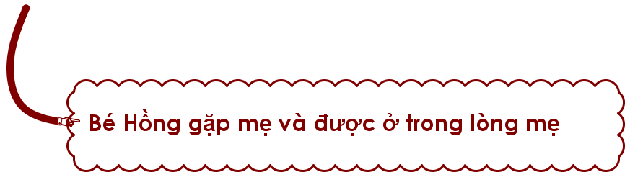
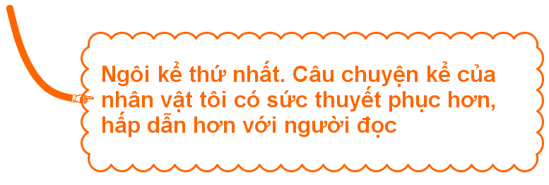

Slide 24
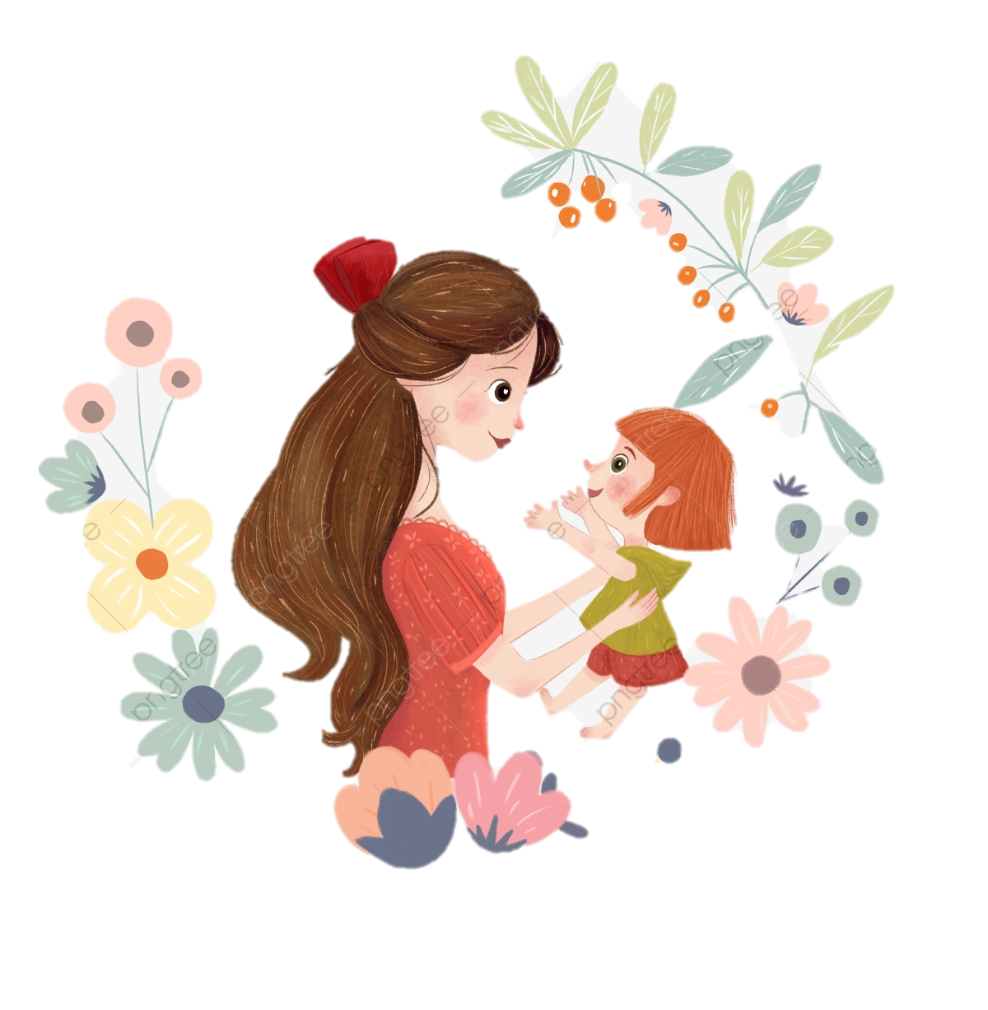
PHẦN THI TÀI NĂNG
Vẽ tranh
Hát
Làm thiệp
Kể truyện
Đọc thơ
…. Gửi lời yêu thương đến mẹ của mình.

